Slide 1
主持单位：

Slide 3
第12章 轴侧投影

Slide 4
轴测投影的形成

Slide 5
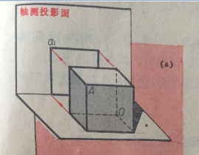
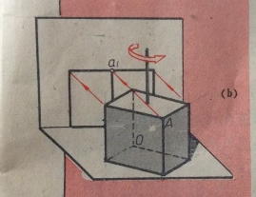
轴测图
概述
1.轴测投影的形成
我们以正立方体为例来说明正等轴测图的形成过程：
把正立方体放置在水平面上，并使正立方体的前面平行于正面。当投影光线垂直正面投影时，得到正投影。因为它只能反映正立方体一个面的形状，所以没有立体感。
如果将正方体从上图所示的位置，按箭头所指的方向绕一垂直轴旋转45°后，再进行投影，所得正立方体的投影是两个相连的长方形。因为它只反映了正立方体两个面的形状，所以立体感也不强。

Slide 6
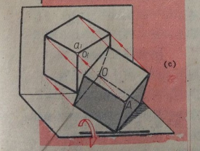
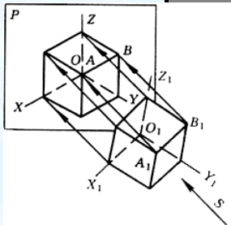
轴测图
概述
1.轴测投影的形成
如果再把正立方体从上图所示的位置绕一水平轴向前旋转，此时，正立方体的投影中同时反映出正立方体三个面的形状，所以投影就具有较好的立体感，这就是正立方体的轴测图。
将物体连同其参考的直角坐标系，沿不平行于任一坐标面的方向，用平行投影法将其投射到单一投影面上所得到的图形称为轴测投影图，简称轴测图。

Slide 7
知识点学习
谢谢观看

